Slide 1
優質教育基金 「教師專業交流月」 2015年3月21日(六) 講題: 認識網絡行為，培養正確態度
廠商會中學
健康管理與社會關懷科
王頌華主任

Slide 2
現今青少年在網路世界的迷思：
過於投入，失去自我。
過於抽離，失去角色認同。
過於信任不認識的人，缺乏防禦系統，容易受傷。
過快轉移訊息，欠缺事實理據。
過於依賴，令自己不夠踏實。
過於虛擬，脫離現實。

Slide 3
作為健社科老師的反思：
不說'不'，只說'得' ，由我出發！
如何從教學材料中發掘題材
以身作則，建立楷模
深入認識課程理念和內容
肩負培育學生成長使命
提升正能量，減低負能量
透過本科，發揮學生的自我潛能
增加視野，擴闊思維

Slide 4
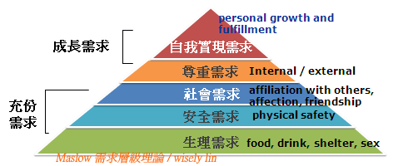
如何從健康管理與社會關懷科
提升學生在網絡上的正確態度
主題冊1：人生不同階段的需要和發展
不同時期生理成長和發展(了解自己的發展特性)
人的需要(人類的基本需要)

Slide 5
個人成長理論：道德觀念發展
影響自我概念和人際關係的因素(影響自我概念的因素了解)
剖析人的基本需要(在不同層面，包括在網絡世界)

Slide 6
主題冊2：健康和幸福
怎樣才是個人健康(全人健康的不同層面)生理/心智/情緒/社交
影響健康的因素(個人/社經/生活環境/全球環境)
一個社會的健康狀態
剖析網絡世界對個人和社會可造成的衝擊

Slide 7
主題冊4：精神健康
認識壓力及管理壓力
怎樣保持精神健康
剖析不良/不正確的網絡行為對個人對社區造成壓力

Slide 8
主題冊5：人際關係
何謂健康的關係狀況
人際關係的發展及維繫良好關係的元素
剖析網絡關係與人際關係的分別

Slide 9
主題6：健康的社區
疾病與生活方式的轉變(四肢不勤、久坐不動、沉溺網絡)
剖析沉迷網絡世界帶來的負面影響

Slide 10
主題冊7：關愛的社區
經濟環境對健康的影響
社區和人際網絡支援
對家庭、社區和群體的承擔
社區的五種功能
剖析網絡社會如何促進或破壞以上的社區功能

Slide 11
主題冊15E：成癮
成癮的種類：吸毒、酗酒、吸煙、賭博、沉迷上網
沉迷上網成癮的原因(吸煙因素、心理社會因素)
沉迷上網帶來的問題(生理、心理、社交)
探討及剖析沉迷網絡世界的前因後果

Slide 12
以下是一些沉迷上網的徵狀:
腦海經常浮現上網的景象
不斷增加上網的時間來維持滿足感
重複嘗試減少上網但卻不成功
停止上網時會產生負面情緒反應，如抑鬱或變得激動
實際上網時間往往比預計的長
因上網而影響工作、學習及與他人之間的關係
因上網而向家人或其他人說謊
以上網來逃避生活上的問題或負面情緒

Slide 13
沉迷上網對健康的影響：
過度沉迷上網活動會直接引致以上的手部症狀：水疱、胼胝、筋腱痛、麻痺。過度上網還會引致以下一系列的其他身體疾病：
感光羊癎症
手臂震動綜合症
勞損
外周神經炎
增加童年肥胖症的機會
減少參與學業和體育運動
社交愈來愈孤立

Slide 14
治療沉迷上網及康復服務介紹：
為沉迷上網人士而設
服務主要由非政府機構提供。香港基督教服務處是其中一個提供服務的機構，對象為6-24歲之青少年及其家長。服務包括：
輔導服務 輔導熱線 家訪及輔導服務 網絡特攻小組

Slide 15
講座／工 作坊 | 讓青少年／家長認識網絡成癮現象及不健康使用網絡的禍害，並認識預防／處理網絡成癮的方法。
健康網絡大使聯盟 | 邀請曾接受服務的青少年成為健康網絡大使，為他們舉辦各式各樣有趣 及具挑戰性的活動，以建立使用電腦網絡以外的興趣，及強化大使對健 康使用電腦網絡的信念及行為。此外，大使會向社會各界傳遞健康使用 網絡的訊息。
網上同路人家長支援網絡 | 透過分享及討論，提升家長管教子女健康使用網絡的信心及技巧；透過 聯誼活動，舒緩家長管教子女的壓力；建立家長間的互助網絡，達致互 相支持的效果。

Slide 16
相關的其他服務機構
東華三院
預防青少年上網成癮服務計劃 － 不再迷「網」
http://cyberaddiction.nzdemo.com/
香港青年協會
沉溺上網支援中心http://www.hkfyg.org.hk/chi/ycs/InternetAddiction.html
香港明愛青少年及社區服務
關注青少年沉迷上網工作小組 － 「解開迷網」
http://www.netopia.hk/

Slide 17
教學示範(網路公民)
主題冊7：關愛的社區
主題：社區功能
引言：社區是一個具價值規範、道德觀念的系統，賦予自己成員集體身份及歸屬感。

Slide 18
教學重點：社區的五種功能
經濟功能—提供工作給成員，並進行各種經濟及商業活動
教育功能—把知識訊息及價值觀灌輸予成員
社會參與功能—透過社會區參與社會
感情功能—成員互相支持及互相幫助，滿足彼此在感情上和物質上的需要
社會控制功能—監管成員的行為和思想，保持社會穩定

Slide 19
教學步驟一：
剖析全球化下現代社區的運作特色：網絡世界，網絡公民。

Slide 20
教學步驟二：統計學生從什麼途徑取得社區資訊
現世代的青少年依賴網路世界所提供的資訊及幫助
網絡世界對一個人的生活與全人健康有著十分重要的影響
網絡世界可為非正規的社區支援
網絡世界也可為非正規的社區瓦解黑手。

Slide 21
教學步驟三：網絡世界的特色
現代人生活在一個互聯網絡世界，這個網絡可是危機中的重要救助。
一個網絡由互不認識、不見面，但經常交談的人組成。
這網絡包括親密但又陌生的溝通 也可促成不同類型的人際關係。

Slide 22
教學步驟四：網絡世界的正面價值
網路世界的幫助可包括：
情感支持
友誼建立
實質建議
訊息傳達

Slide 23
教學步驟五：網絡世界如何發揮社區功能
網絡社區：按不同方式區分的社群，例如：地理界限 共同價值、文化、共同生活方式以及關係，這些共同點把不同的社群的人聯繫起來。
網絡社區可以是能賦予感情身分的空間，不限國籍、年齡、地位。
網絡社區也是一個具價值規範 道德觀念的系統，賦予自己成員集體身份及歸屬感。

Slide 24
教學步驟六：評量網絡世界在社區功能中是否達到五個指標

Slide 25
根據以上評量結果，由學生反思網絡公民的責任及應有的態度。

Slide 26
如何從體驗學習中促進學生的成長及培養學生的正面價值
舉隅(一)
2015-03-10無煙青少年大使領袖訓練計劃嘉許禮暨分享會

Slide 27
舉隅(二)
2015-3-9 健社科精神健康工作坊

Slide 28
舉隅(三)
2015-2-16「家長也健康」身體小測試活動

Slide 29
舉隅(四)
2014-10-31 第六屆健康城市聯盟國際大會

Slide 30
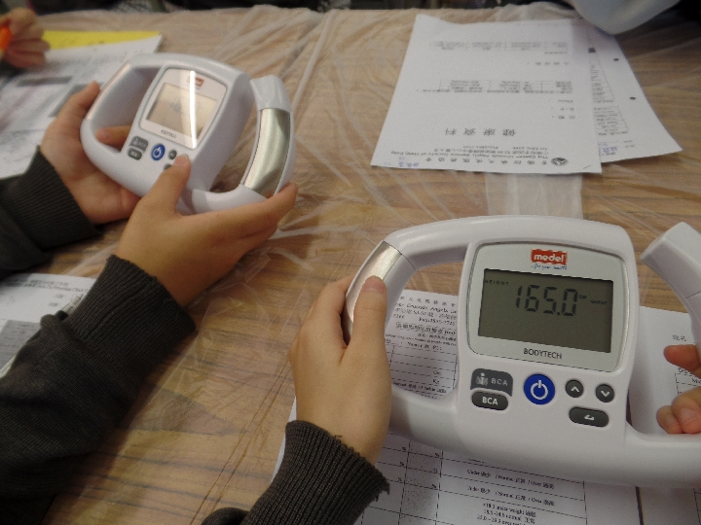
舉隅(五)
2014-11-17健康生活技能工作坊

Slide 31
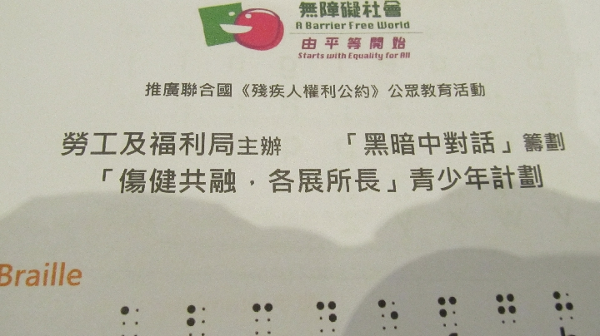
舉隅(六)
2014-9-25中五健社科參觀黑暗中對話體驗館

Slide 32
舉隅(七)
2014-10-24中六健社科視障心體驗分享工作坊

Slide 33
舉隅(八)
2014-10-24中五健社科參觀路德會包美達社區中心

Slide 34
舉隅(九)
2014-8-21無煙青少年大使領袖訓練計劃」經驗分享

Slide 35
多謝各位！

